Slide 1
Εργασία στο Digital Marketing
Παύλος Πούλος

Slide 2
Ιδέα
Η επιχείρηση που θα ασχοληθούμε είναι μία κατασκήνωση η οποία σαν προϊόν έχει την περσόνα στην οποία απευθύνεται. Και αυτή είναι σε φοιτητές και ηλικιακές ομάδες αυτών το καλοκαίρι, και ήσυχες και ήρεμες διακοπές για μεγαλύτερους σε ηλικία την χειμερινή περίοδο.
Με αυτό τον σκοπό προσελκύουμε «όμοιούς μας» , κάτι το οποίο είναι ένα στοιχείο που δεν είναι πάντα ξεκάθαρο σε άλλες κατασκηνώσεις.
Οι προσελκύσεις θα γίνονται μέσω στοχευμένης διαφήμισης , και καλύτερες τιμές για κάθε επιθυμητή ομάδα ανθρώπων της περιόδου (κάθε περσόνα).

Slide 3
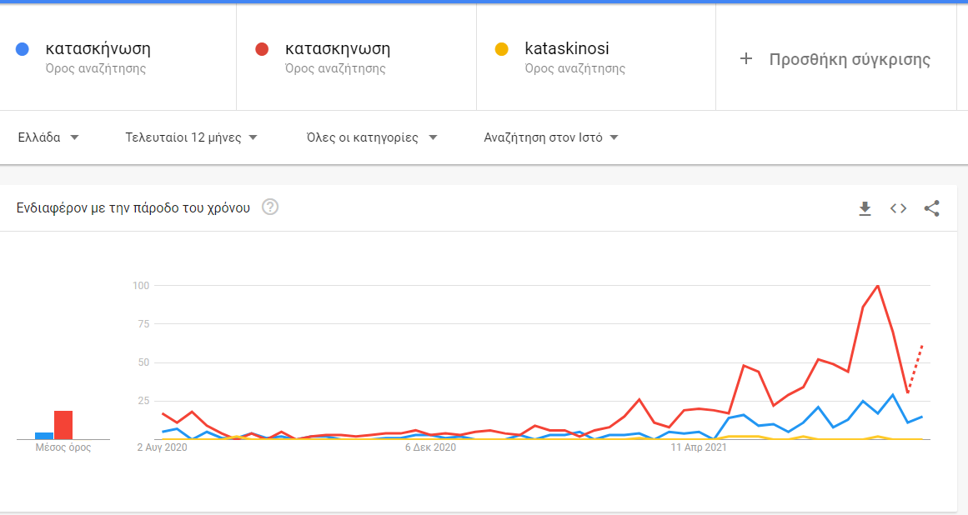
Ανάλυση Αγοράς ( Όρων Αναζήτησης )
Για αρχή θα εξερευνήσουμε τον όρο κατασκήνωση στο google trends
Παρατηρούμε πως ο καλύτερος τρόπος να γράψουμε την κατασκήνωση είναι «κατασκηνωση» χωρίς τόνους.

Slide 4
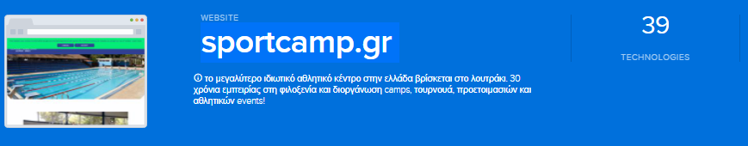
Ανάλυση Αγοράς
Ανακαλύπτουμε κατασκηνώσεις με καλές κριτικές ( Ανακαλύπτουμε τον ανταγωνιστή μας )
Χρησιμοποιώντας το similar tech για τον ανταγωνιστή : sportcamp.gr
Βρίσκουμε
Και παρατηρούμε ότι χρησιμοποιούν κυρίως τις διαφημιστικές καμπάνιες που παρέχονται από Google, Facebook. Στοχεύοντας παράλληλα σε κατάλληλο κοινό , κάτι το οποίο θα κάνουμε και εμείς.

Slide 5

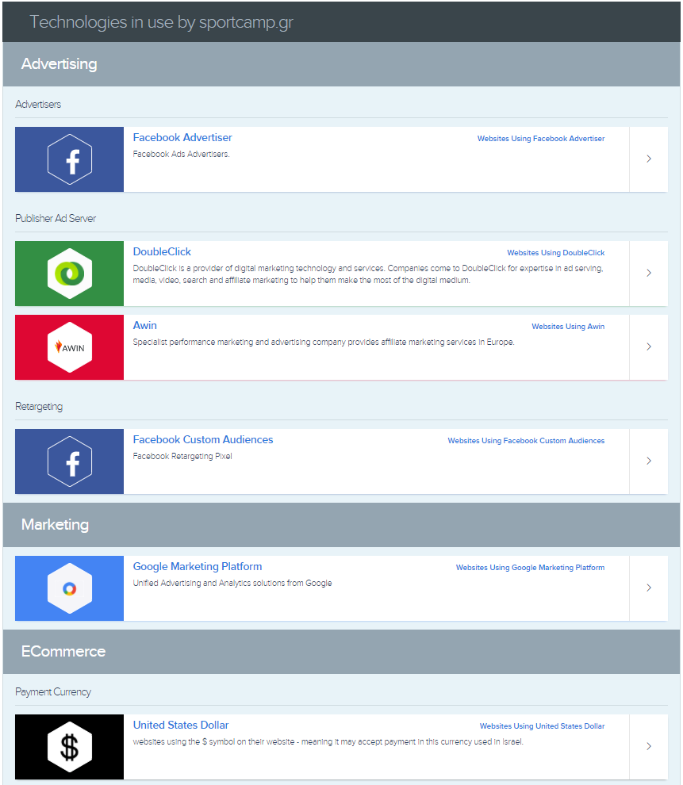
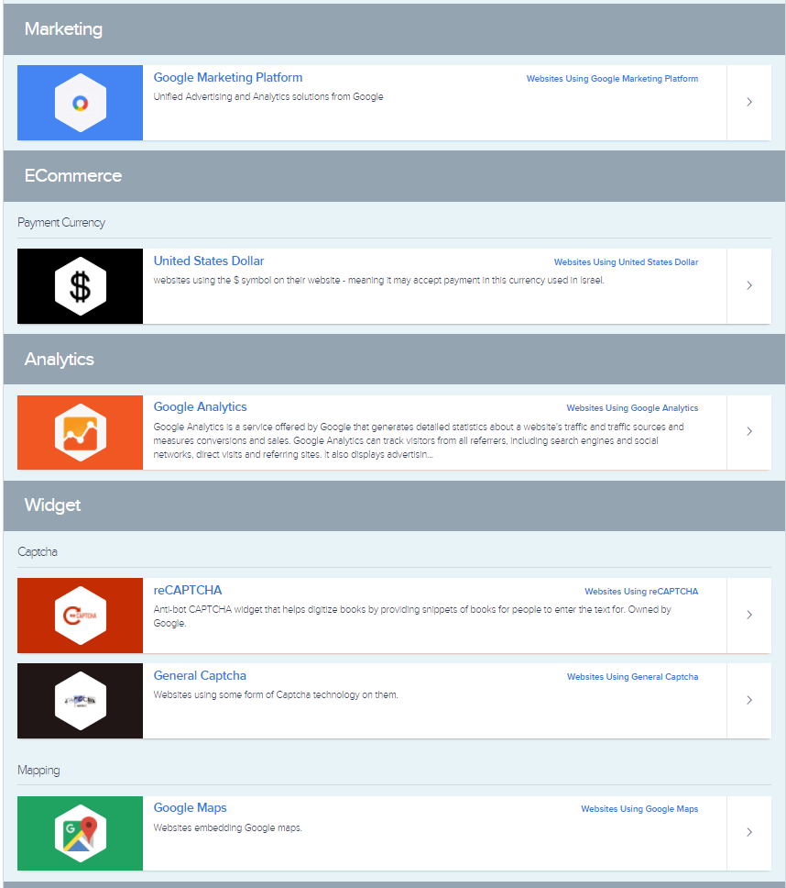
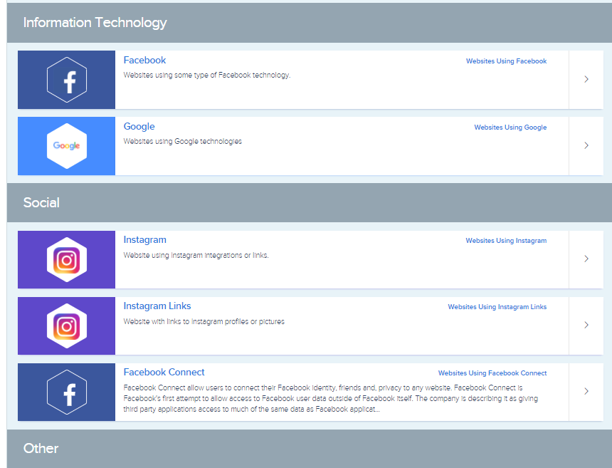

Slide 6
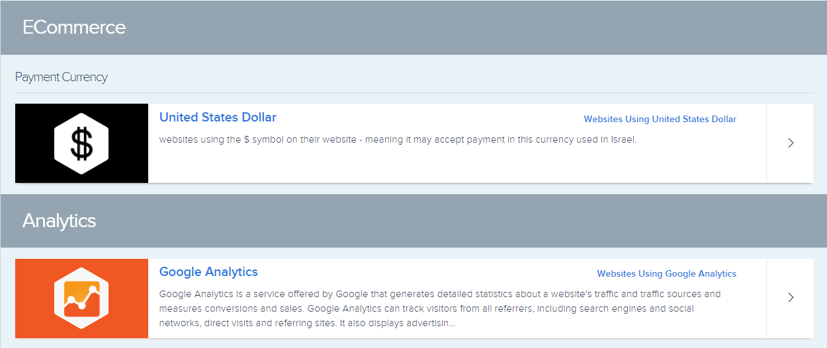
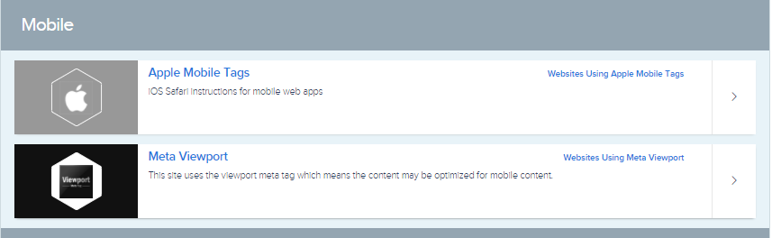
Με την χρήση του similar tech για τον ανταγωνιστή μας
Παρατηρούμε πως έχουν τεχνολογίες συλλογής δεδομένων και τεχνολογίες για καλύτερη εμφάνιση του site τους στις κινητές συσκευές.
Όπως και το ότι δέχονται πέρα από ευρώ και το δολάριο σαν νόμισμα.
Όλες αυτές οι πληροφορίες θα μας φανούν πολύ χρήσιμες.

Slide 7

Περιγραφή Στρατηγικής
Όπως είδαμε , οι τεχνολογίες που χρησιμοποιεί ο ανταγωνιστής μας , είναι κινητήριος δύναμη για τούς ίδιους οπότε είναι αναγκαίο να δημιουργήσουμε παρόμοιες για την δική μας. Οπότε το πρώτο βήμα είναι αυτό.
Πρώτα δημιουργούμε ένα ιστότοπο , αν δεν υπάρχει ήδη.
Έπειτα εξατομικεύουμε τον ιστότοπο έτσι ώστε να είναι κατάλληλο για ανάγνωση από κινητή συσκευή.
Προσθέτουμε στο κείμενο του site και στις φωτογραφίες τον όρο κατασκήνωση και παρόμοιων αυτών των όρων έτσι ώστε να δημιουργήσουμε καλό rank στο google search της google. (Google trends, meta tags)

Slide 8
Περιγραφή Στρατηγικής
Εφόσον έχουμε φτάσει το site σε καλό επίπεδο , rank , viewability , mobile friendly , etc. Ξεκινάμε με την δημιουργία Social Pages ( Facebook, Instagram ). Το υλικό που θα ανέβει θα είναι από μικρά βιντεάκια με προσφορές ιδικά σχεδιασμένα για την περσόνα μας , ώστε να προσελκύσουμε ενδιαφέρον, μέχρι και εικόνες του χώρου. ( Χρήση της Gaming Brotherhood )
Με αυτόν τον τρόπο έχουμε χτίσει γερά θεμέλια για να ξεκινήσουμε την διαφήμιση, όπου θα προσθέτουμε συχνά τις λέξεις κλειδιά με το εργαλείο της google AdWords (Εργαλείο Λέξεων-Κλειδιών)

Slide 9
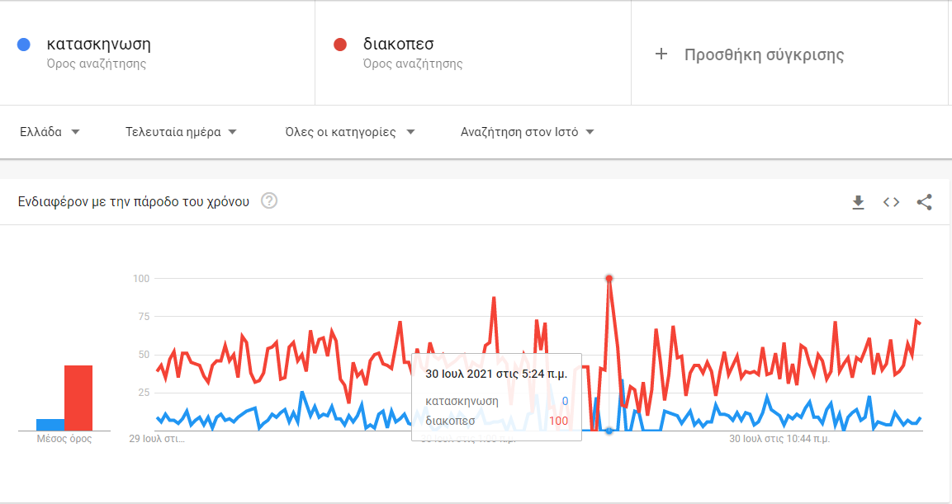
Κάνοντας μία έρευνα στο google Trends, βλέπουμε πως οι κατάλληλες μέρες και ώρες για διαφημίσεις είναι κοντά τέλος Ιουλίου και τα μεσημέρια μέχρι και αργά το βράδυ.
Αυτό μας είναι αρκετά χρήσιμο όταν θα χτίσουμε την καμπάνια μας στο Google AdWords

Slide 10
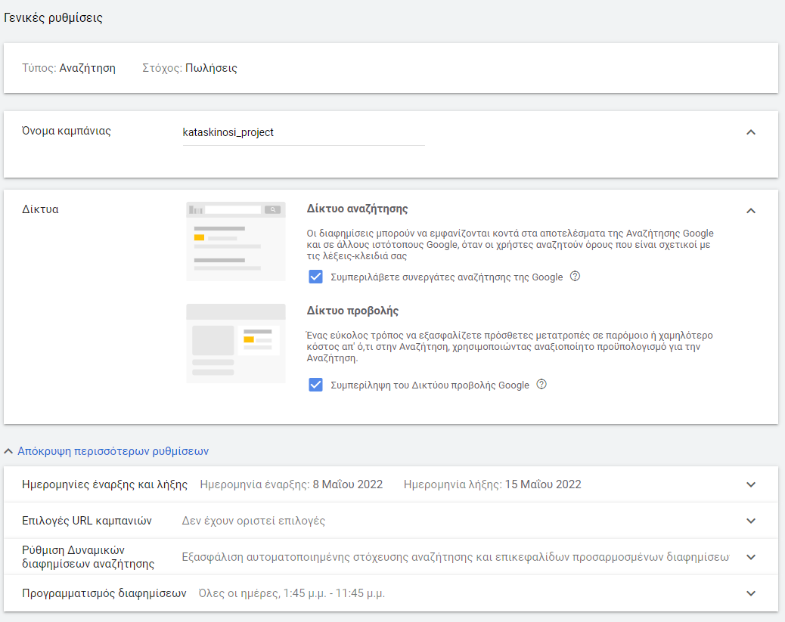

Slide 11
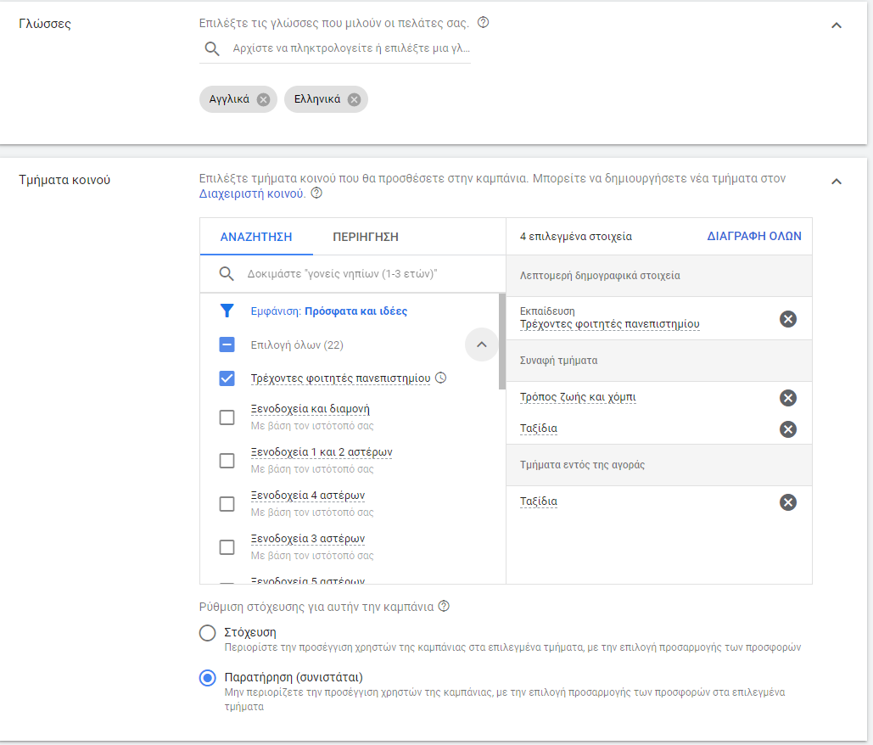
Όπως βλέπουμε , τοποθετήσαμε σαν Τμήμα Κοινού ( Περσόνα μας ) τρέχοντες φοιτητές και άτομα τα οποία τους αρέσουν τα ταξίδια κυρίως. Διότι σε αυτά τα άτομα απευθυνόμαστε!

Slide 12
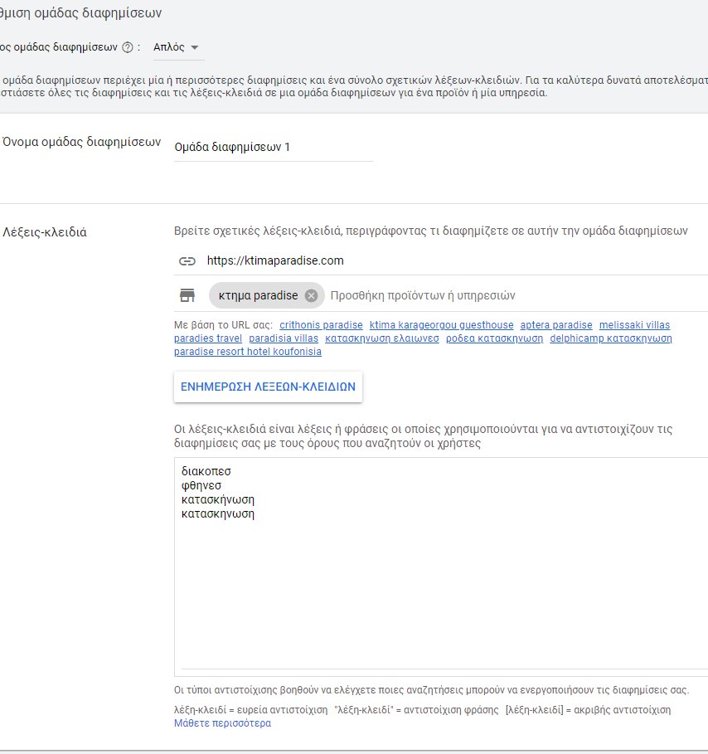
Προχωράμε στην ρύθμιση ομάδας διαφημίσεων προσθέτοντας το σχετικό URL και κάποιες ενδεικτικές λέξεις-κλειδιά.

Slide 13
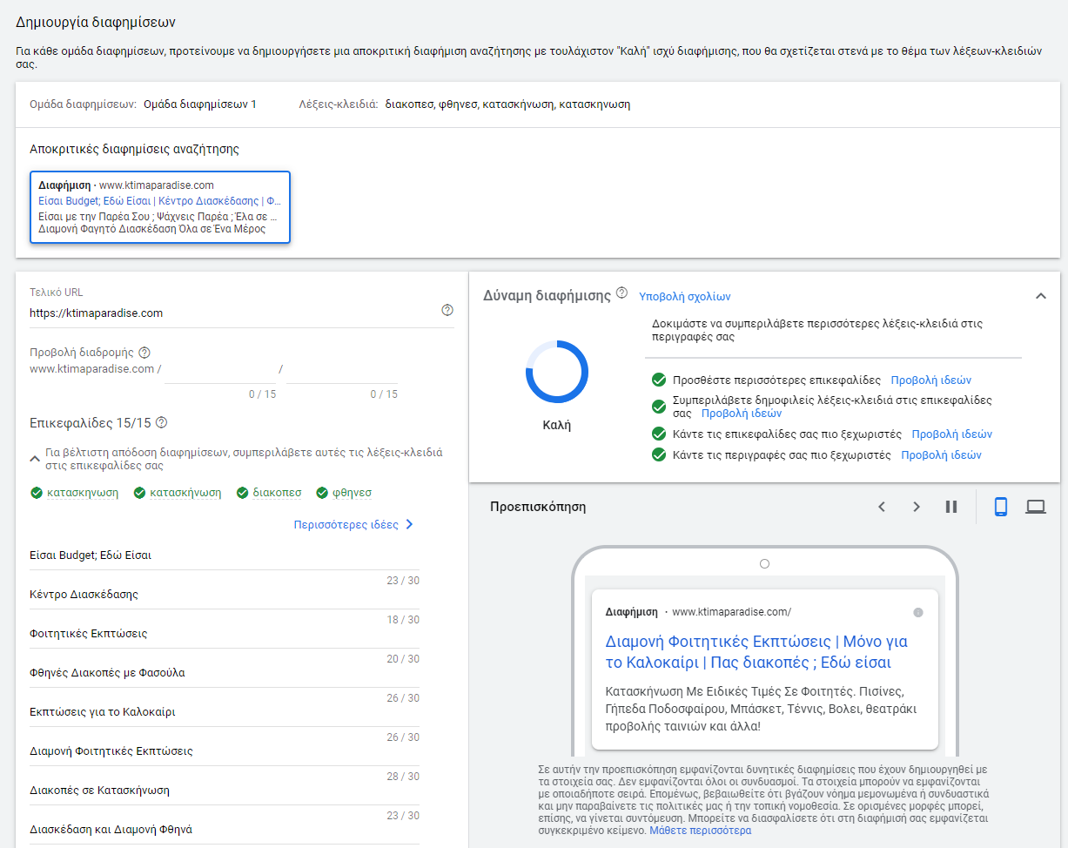
Είμαστε πλέον έτοιμοι να ασχοληθούμε με το περιεχόμενο της διαφήμισης.
Προσθέτουμε τις λέξεις κλειδιά στις επικεφαλίδες και στο κείμενο όσες φορές μπορούμε.
Δημιουργώντας παράλληλα ένα ενδιαφέρον στον θεατή , κάνοντάς του ερωτήσεις στο Banner της διαφήμισης.

Slide 14
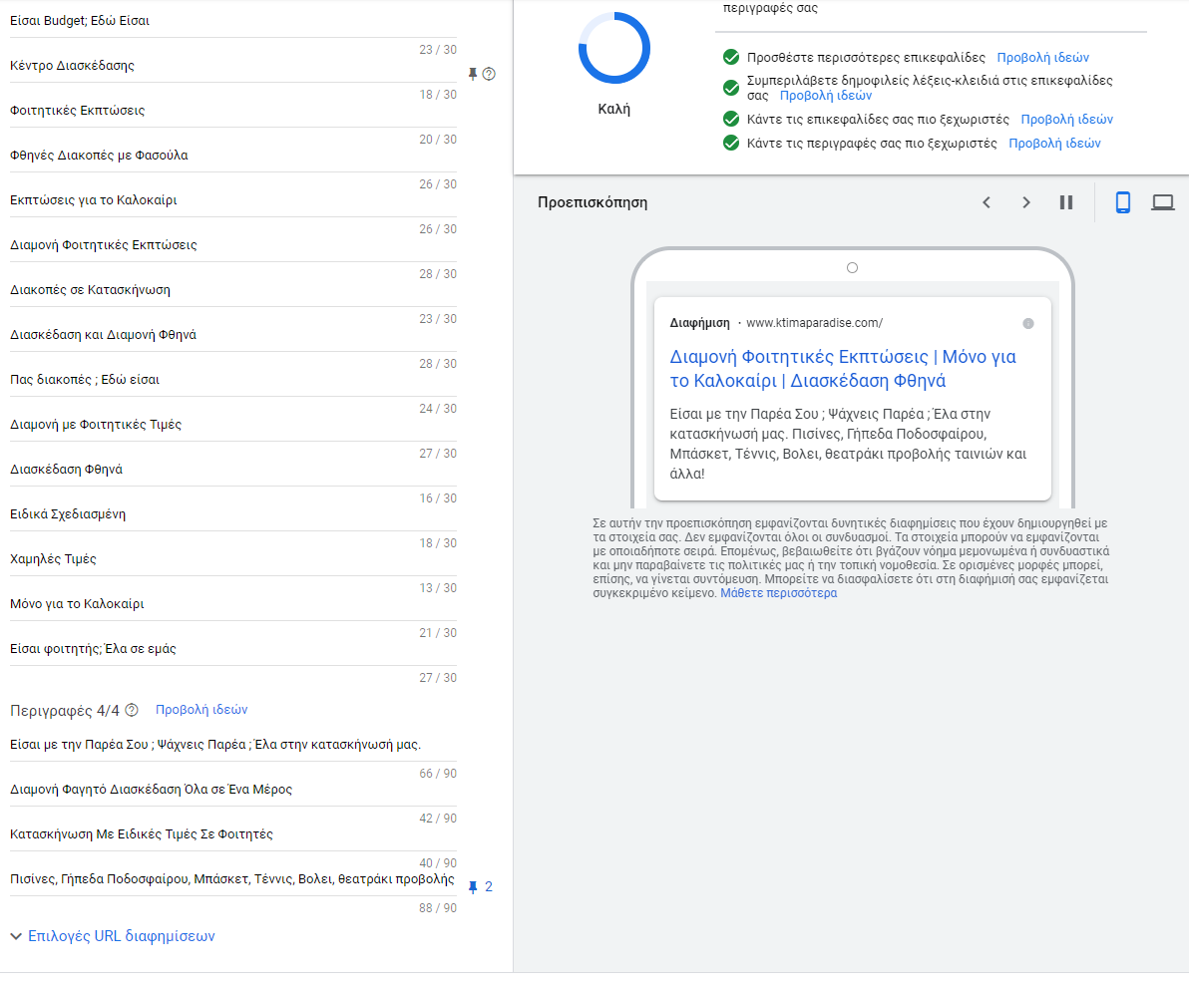

Slide 15
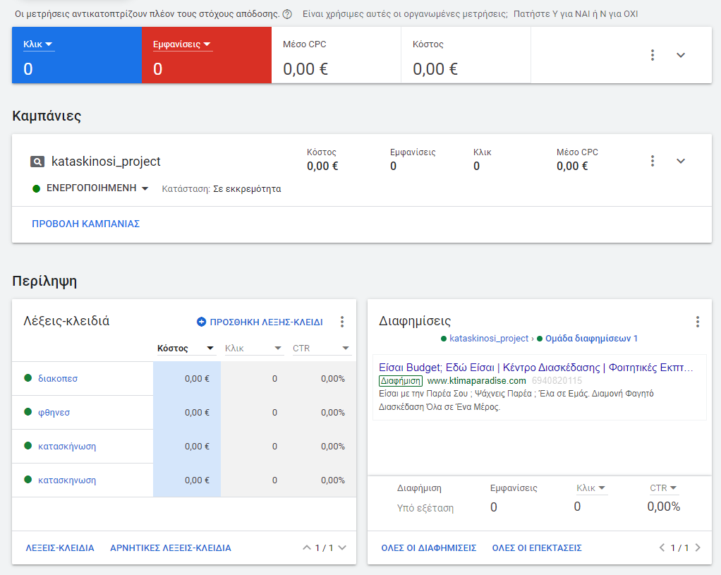
‘Έπειτα την δημοσιεύουμε φτάνοντας στην καρτέλα που μας αναφέρει τα στατιστικά της διαφήμισής μας .
Έτσι ολοκληρώνουμε την διαφήμιση με την χρήση του Google AdWords!

Slide 16
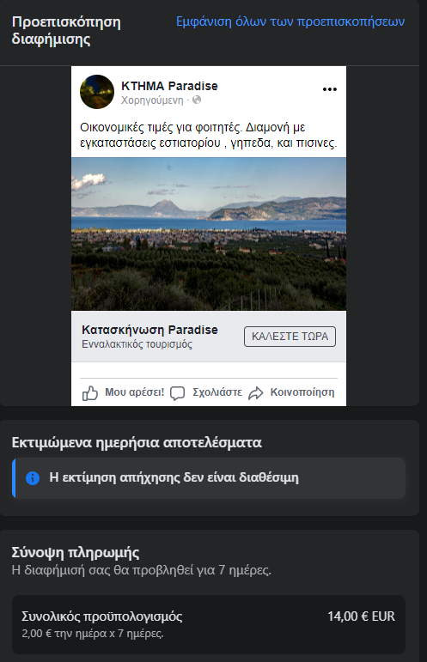
Facebook
Και τώρα θα ασχοληθούμε με το Facebook.
Θα δημιουργήσουμε μια σελίδα που την ονομάζουμε ΚΤΗΜΑ paradise.
Εκεί θα ανεβάσουμε φωτογραφίες και ενημερώσεις σε μορφή Post και θα κάνουμε διαφήμιση αυτά τα συγκεκριμένα Post που θα αναφέρουν τις εκπτώσεις τιμών σε φοιτητές.

Slide 17
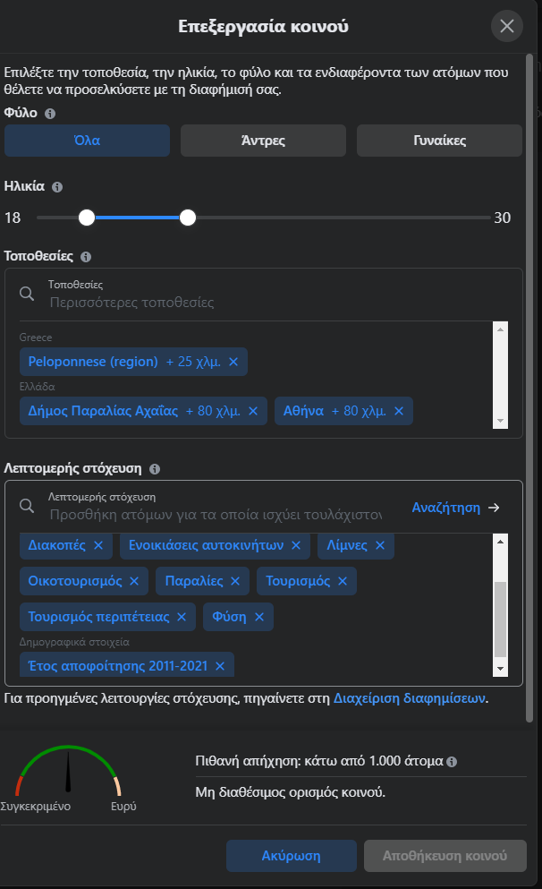
Εξατομίκευση Κοινού
Κατά την δημιουργία της διαφήμισης του Post στο Facebook, δημιουργούμε το κοινό στο οποίο θέλουμε να απευθυνθούμε. Το οποίο είναι κυρίως Φοιτητές με τάσεις αυτόνομων διακοπών , φθηνών και με επαφή στην φύση.
Όπως και την περιοχή που θέλουμε να καλύψουμε, να είναι , για αρχή, στις τοπικές περιοχές και Αθήνα.
(Η κατασκήνωση βρίσκεται στην Κορινθία Πελοποννήσου.)

Slide 18
Feedback
Έχοντας ολοκληρώσει την διαδικασία του Μάρκετινγκ και προχωρήσει , θέλουμε να ξέρουμε πως να βελτιωθούμε σαν επιχείρηση παίρνοντας ένα Feedback.
Μία καλή ιδέα είναι να προσφέρουμε μία έκπτωση επόμενης κράτησης στα άτομα που θα κάνουν κριτική στην πλατφόρμα του site είτε σε κάποιο μέρος που μπορούμε να το δούμε.
Έτσι μέσα από την οπτική του πελάτη μπορούμε να βελτιώσουμε την εμπειρία των επόμενων ατόμων που θα έρθουν να μείνουν στην κατασκήνωση.

